Slide 1
珠江经营业务管理系统(BPM系统）
操作流程-审批及查询预算篇
财务部
2021年9月

Slide 2
一、审批流程（P3-6页）
二、查询预算执行情况流程（P7-12页）
目录：

Slide 3
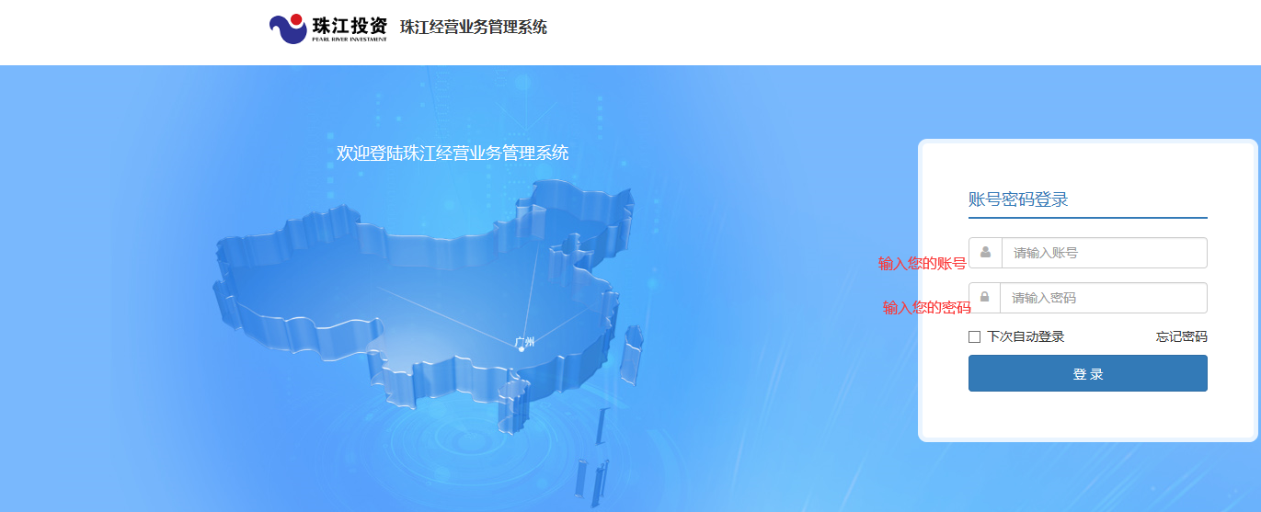
一、审批流程：
登录珠江经营业务管理系统(BPM系统）http://hedao.gdpr.com/zjhc/a/login?forceLogout=1
登录后界面如下图：账号为大写字母Z+员工号，密码为初始密码

Slide 4
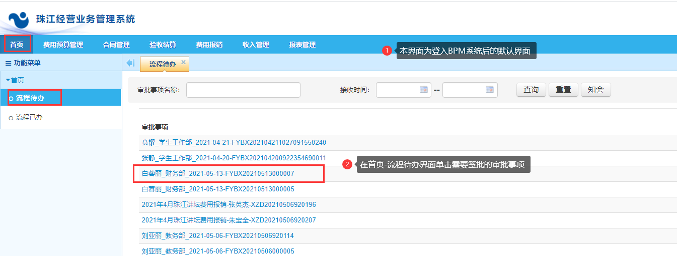

Slide 5
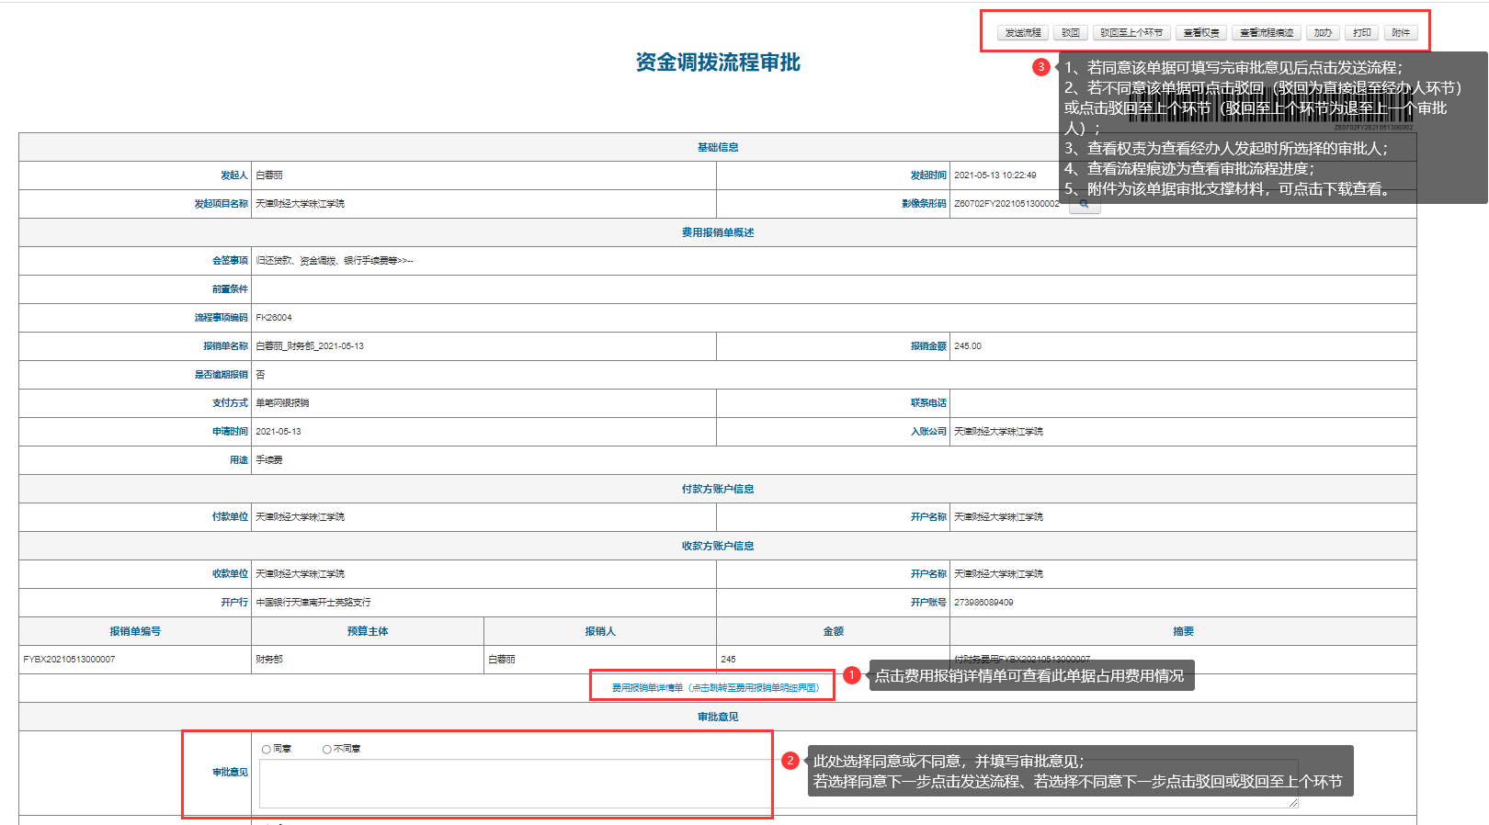

Slide 6
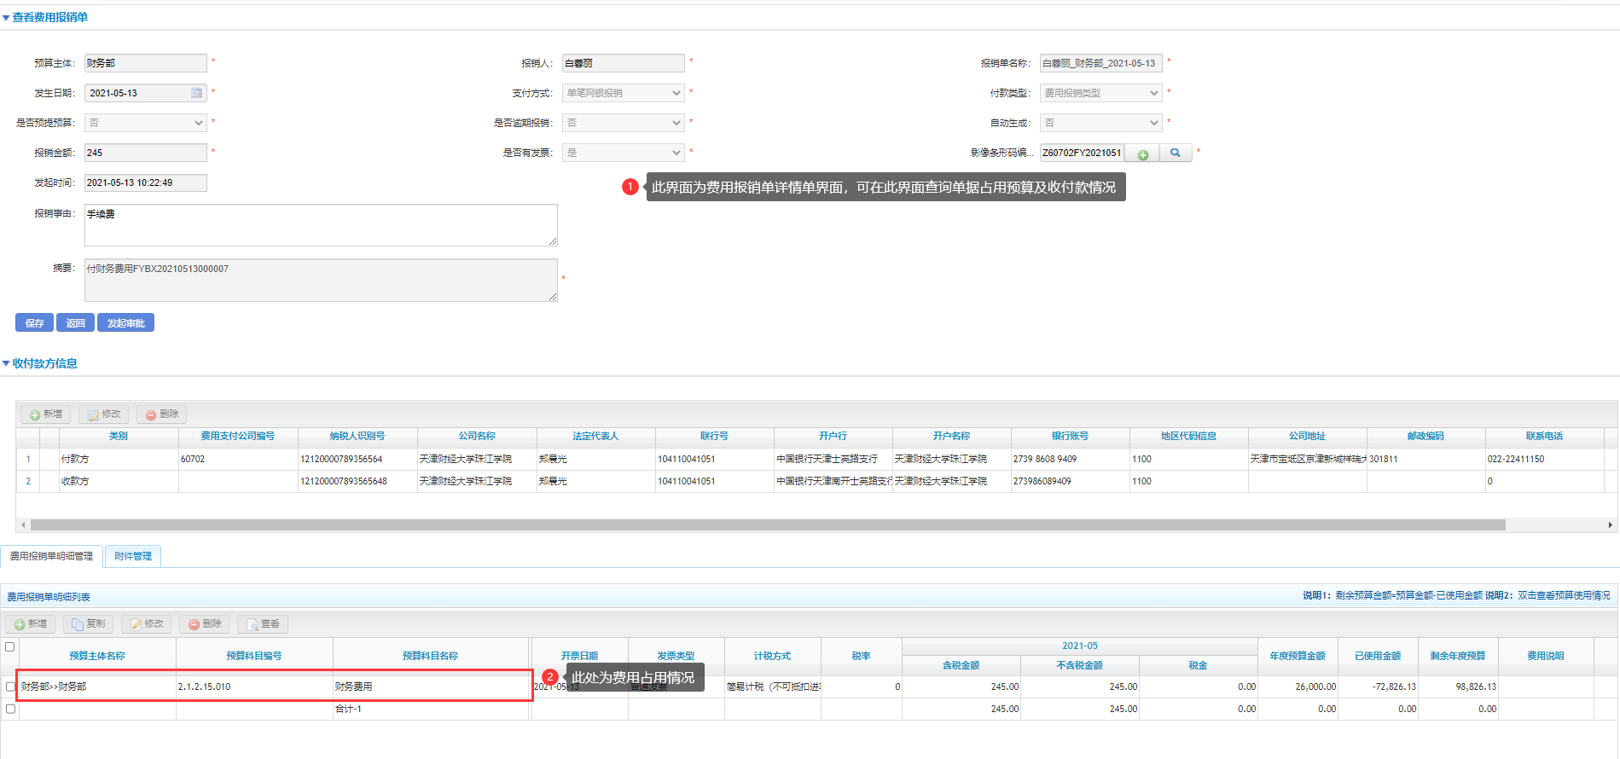
费用报销单详情单界面

Slide 7
二、查询预算执行情况流程
BPM系统中可查询部门经费使用情况
系统中预算主体代表部门

Slide 11
BPM系统支持手机审批，具体审批及单据审批状态查询可使用“合动力V快乐工作”微信小程序，具体绑定及操作流程见“合动力操作说明流程”

Slide 12
THANKS!
如有立项、报销预算科目权限申请等BPM系统相关问题
请发邮件至zjxycwb_bpm@163.com

